Slide 2






Status do Projeto
Brasil Foods – 17/11/2015

Slide 3
Agenda
Acompanhamento do Projeto
Progresso
Pendências
Próximos Passos

Slide 4
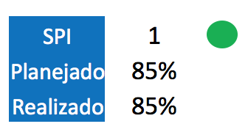
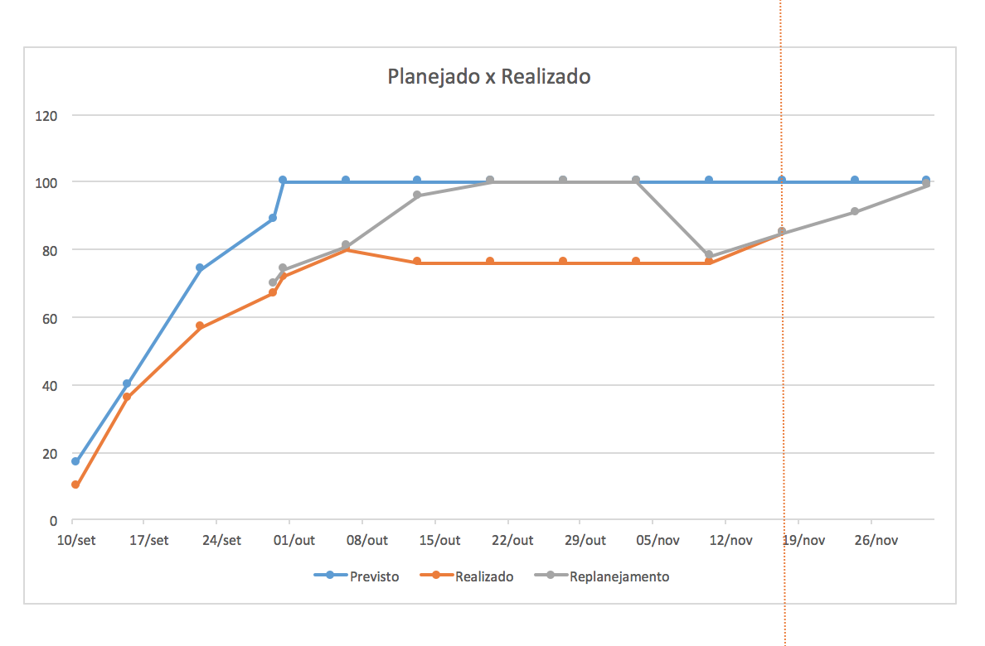
Acompanhamento

Slide 5
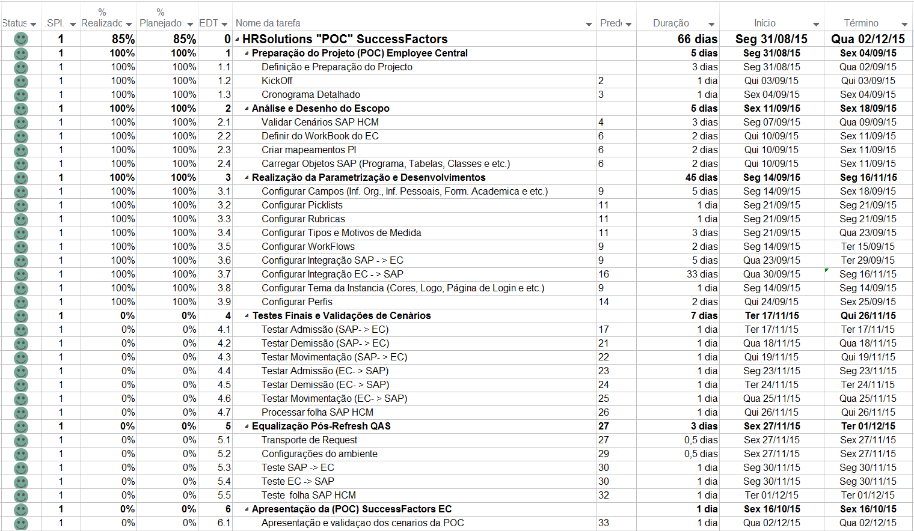
Acompanhamento

Slide 6
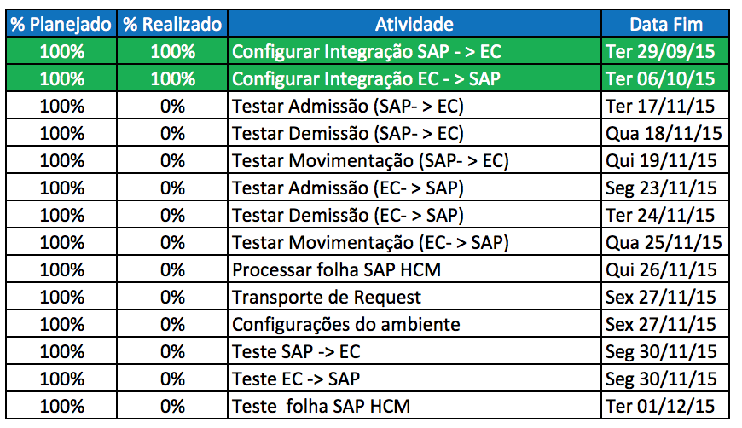
Progresso
Não foi possível efetuar testes unitários e/ou integrados pois faltavam configurações para estabilizar a comunicação entre o HCM e SAP PI
A comunicação foi estabilizada após liberação de um regra de exceção no Firewall no dia 13/11

Slide 7
Pendências
Nome | Término
Testes da Integração SAP HCM x SuccessFactors | 01/12/2015

Slide 8
Próximos Passos
Nome | Término
Testes Integrados | 26/11/2015
Transporte de Request | 27/11/2015
Passos pós-refresh | 01/12/2015

